Slide 1

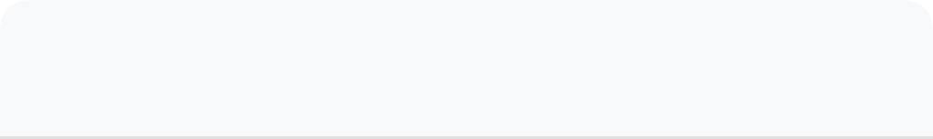

NeoLAB
Convergence
신규 입사자 및 임직원을 위한
그룹웨어 & 전자결재
완벽 가이드
그룹웨어 기본 환경 설정부터 전자문서 작성 및 결재 흐름까지
네오랩컨버전스 실무에 바로 적용할 수 있는 핵심 매뉴얼입니다.
Version 1.0 | 2026-04 | 작성: 인사총무튐

Slide 2









우리의 베이스캠프, 접속 가이드 | 그룹웨어 로그인
네오랩의 모든 업무가 시작되는 곳, 그룹웨어 접속 방법을 안내합니다.
접속 URL
https://gw.neolab.net
모바일 브라우저에서도 접속 가능합니다. 즐겨찾기(북마크)에 추가해주세요!
사용자 ID (Username)
ID 입력
비밀번호 (Password)
로그인 정보
아이디: 본인ID@neolab.net
비밀번호: neolab123!@#
로그인
최초 로그인 후 반드시 비밀번호를 변경해주세요.
Google Workspace 연동
한 번의 로그인으로 사내 메일, 구글 드라이브, 캘린더, 사내 메신저가 모두 완벽하게 연결됩니다.
보안을 위해 공용 PC에서는 비밀번호 저장 기능을 사용하지 마시고,
업무 종료 시 반드시 로그아웃을 생활화해주세요.

Slide 3


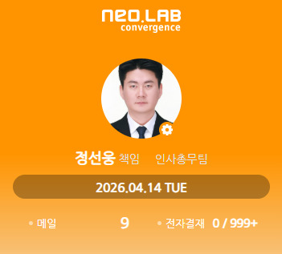
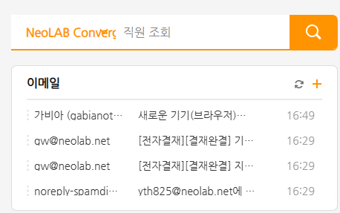
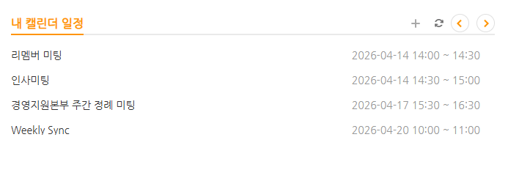
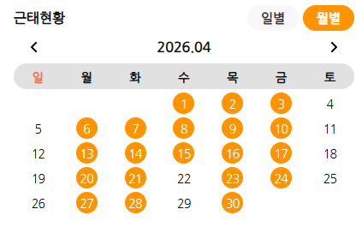
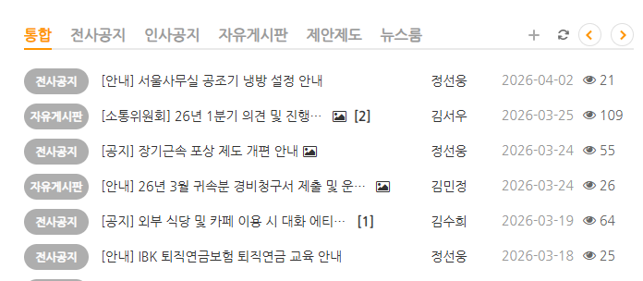
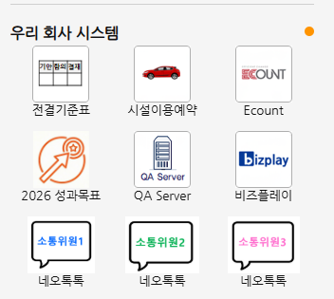
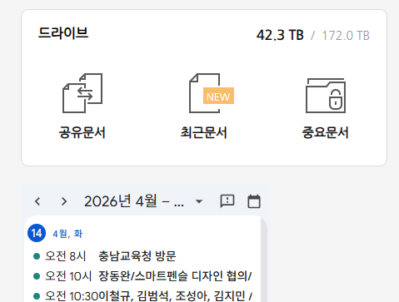
메인 화면 지도 | 꼭 알아둘 10가지 기능
안정적인 업무 시작을 위해 그룹웨어 첫 화면의 주요 메뉴 위치를 확인하세요.
NEOLAB
1
1
상단 메뉴: 메일, 전자결재, 회의실 등 핵심 기능 바로가기
2
개인정보: 내 프로필 확인 및 메인 위젯 커스텀 설정
2
6
3
사내 시스템: 더존, 비즈플레이 등 타 업무 시스템 연동 링크
7
7
4
4
내 캘린더: 구글 캘린더와 실시간 동기화되는 개인 일정
8
5
게시판/공지: 전사 공지 및 팀별 문서함 빠른 조회
8
6
직원조회: 임직원 연락처 및 소속 부서 빠른 검색
3
7
메일함: 안 읽은 새 메일과 알림 한눈에 확인
9
8
근태현황: 휴가 잔여일 및 부서 출장/휴가자 스케줄
5
9
9
드라이브: 공유 폴더 바로가기 및 드라이브 용량 관리
10
10
이벤트 축하: 이달의 생일 및 신규 입사자 알림

Slide 4








전자문서 내비게이터 | 상황별 문서 가이드
"이럴 땐 어떤 문서를 써야 하죠?" 자주 헷갈리는 전자문서 분류를 3가지로 정리했습니다.
계획 & 사전 허락
Planning
비용 지급 & 정산
Spending
행정 & 인사 신청
Admin
기안품의서
지출결의서
교육신청서
새로운 프로젝트, 비품 구매, 행사 등 무언가를 시작하기 전 결재권자에게 승인을 받는 문서입니다.
법인카드/개인카드 사용 후 실제 비용 지급이나 정산을 요청하는 핵심 문서입니다. (영수증 첨부)
직무 역량 강화를 위한 외부 오프라인/온라인 교육 수강을 신청합니다. (종료 1주일 내 증빙 제출)
출장품의서
법인카드 신청서
증명발급요청서
국내/해외 출장 일정 및 예상 경비를 사전에 보고하는 문서. (해외 및 5인 이상 출장은 대표이사 결재 필수)
부서 공용이 아닌 특정 목적을 위해 일시적으로 법인카드를 대여받고자 할 때 작성합니다.
재직증명서, 경력증명서, 원천징수영수증 등 개인 인사/급여 관련 서류 발급 시 사용합니다.
일반적인 업무 비용 처리는 [기안품의서로 승인받기] → [실제 집행/비용 사용] → [지출결의서로 정산] 순서로 진행됩니다.

Slide 5






기안품의서 작성 가이드 | 시작 전 사전 승인
새로운 프로젝트나 비용을 지출하기 전에 '대표님(팀장님), 이거 진행해도 될까요?'라고 사전 허락을 구하는 문서입니다.
문서의 개념
기안품의서
업무의 시작을 알리는 가장 기본적이고 핵심적인 전자문서로, 기안품의서가 '완결'되어야만 실제 지출 및 계약이 가능합니다.
결
재
기안
승인
제목
2026년 하반기 신규 소프트웨어 도입의 건
작성자 및 결재선 지정
1. 도입 목적: 사내 디자인 업무 효율성 향상
무조건 본인(기안자)이 직접 작성해야 합니다. 문서의 목적과 요청 금액에 따라 사내 전결기준표를 참고하여 결재선을 지정하세요.
목적/내용
2. 도입 품목: Adobe Creative Cloud 연간 구독 3copy
3. 사용 기간: 2026.05.01 ~ 2027.04.30
예상 비용
총 3,000,000원 (VAT 별도)
가장 많이 하는 실수! (반려 주의)
첨부파일
26년_SW도입_견적서_비교.pdf (필수 첨부)
· 목적 불명확: 왜 필요한지 육하원칙에 따라 구체적 작성
· 첨부 누락: 사업자등록증, 견적서, 제안서 등 판단 근거 필수!
증빙서류 누락 절대 주의!
· 계산 오류: 부가세(VAT) 포함 여부 및 총 합계 금액 더블체크
모든 항목을 꼼꼼히 확인한 후 '상신' 버튼을 클릭하면
지정된 결재선으로 알림이 전송됩니다.

Slide 6








핵심 문서 파헤치기: 지출결의서 | 비용지출
기안품의서로 승인을 받았다면, 이제 실제 비용 지급과 정산을 요청할 차례입니다.
문서 개념 및 목적
1. 기안품의서 (승인)
2. 지출결의서 (비용지출)
실제로 비용을 지출(정산)할 때 작성하는 문서입니다. 항상 사전 승인을 받은 기안품의서와 짝꿍처럼 움직여야 합니다.
결재선 필수 조건
꿀팁: 기안문서 불러오기
모든 지출결의서에는 재무회계팀 팀장님의 합의가 필수입니다.
이전에 결재받은 기결재문서(기안품의서)를 '관련문서' 탭으로 꼭 연동해주세요! 재무팀에서 허락받은 내역인지 확인하지 못하면 반려될 수 있습니다.
위임전결규정을 참고 후 결재라인을 수정해주세요!
필수 첨부 및 주의사항
정기결제 항목은?
최종 전자세금계산서, 법인카드 영수증, 거래명세서 등 적격 증빙을 반드시 첨부하세요.
매월 발생하는 서버비/구독료 등은 최초 1회 연간 기안품의서를 작성하고, 매월 지출결의 시 해당 연간 품의서를 불러와서 처리하면 무척 편리합니다.
비용 계정과목과 프로젝트 코드를 정확히 확인해야 합니다.

Slide 7




실무 적응을 위한 핵심 체크리스트
성공적인 네오랩 생활을 위해 꼭 기억해야 할 3가지 필수 항목입니다.
홈 베이스 완벽 세팅
그룹웨어(gw.neolab.net) 북마크는 필수! 최초 접속 시 프로필을 업데이트하고, 구글 워크스페이스(Google Workspace) 연동이 정상적으로 되었는지 확인하세요.
기안 먼저, 지출은 나중에
사전 허락(기안/출장품의서) 없이 무단으로 비용(지출결의서)부터 집행하면 안 됩니다. 지출결의 시에는 영수증 등 객관적인 증빙 서류 첨부가 필수입니다.
처음엔 헷갈리는 게 당연합니다!
모르는 것이 생기면 혼자 고민하지 말고 언제든 옆자리 동료나 인사총무팀을 찾아주세요.
고민하지 말고 물어보세요!
매월 15일 기억하기
자금 집행 및 정산의 핵심 기준점은 매월 15일과 말일입니다. 지급일 규칙에 맞춰 늦지 않게 전자결재를 상신하고 '완결' 상태를 만들어주세요.

Slide 8






자금 집행일 규칙 | 타임라인
긴급 집행이 필요한 경우
정규일 외 긴급 이체는 재무회계팀에 별 도 요청 바랍니다.
네오랩의 자금 이체일은 한 달에 딱 두 번, 15일과 말일입니다.
모든 기준은 지출결의서가 '완결'된 날짜를 따릅니다.
Rule 1
Rule 2
매월 1일 ~ 15일 이전 완결
매월 15일 이후 ~ 말일 완결
당월 말일에 입금됩니다
다음 달 15일에 입금됩니다
1일
15일
말일(30/31일)

